Slide 1
Генератор условий задач
Команда:
9303 Гугунов Сергей
1381 Тарасов Константин
1381 Возмитель Влас
1381 Манучарова Ангелина
1381 Харитонов Никита
1384 Степаненко Денис

Slide 2
План на текущую итерацию
Собрать и обработать требования заказчика
Изучить теоретический материал
Создать макет UI
Создать сценарии использования приложения

Slide 3
Процесс реализации задач
Были проведены три встречи с заказчиком.
Были составлены протоколы встречи и, как результат, определены цели проекта, возможные типы задач, которые необходимо сгенерировать.
Цели и типы задач оформлены на wiki-странице и загружены в репозиторий.

Slide 4
Протоколы встреч
Выдержки из протоколов:
Протокол от 18.02
Определена цель проекта
Определена суть программы
Определены input и ouput
Протокол от 22.02
Даны комментарии о макете
Даны комментарии о предложенных типах задач
Протокол от 26.02
Даны комментарии по дополненным типам и исправленному макету
С полным протоколом каждой встречи можно ознакомиться в репозитории

Slide 5
Цели и типы задач
Цели проекта:
Оптимизировать время работы преподавателя, это включает в себя создание задач быстрее и более точные
Составить алгоритм, который помогает в создании n-количества типов задач
Понять, как можно измерить мощность множества задач, которое может быть сформировано в рамках этого количества задач
Составить классификацию типов задач, которые возможно генерировать в рамках проекта
Типы задач:
Синтаксис
Логика
Алгоритмы
Оптимизация
Затирание кода
Теор. Вопросы
Полное описание находится на wiki-странице проекта

Slide 6
Изучение теоретического материала
Был изучен теоретический материал, который понадобится для выполнения задачи. Результатом изучения стал перечень библиотек и статей, которые помогут в написании кода.
AST
Codegen
SpaCy
CodeBERT
NLTK
Полный перечень находится в репозитории

Slide 7
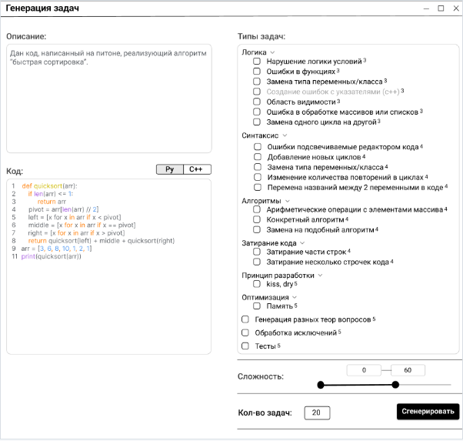
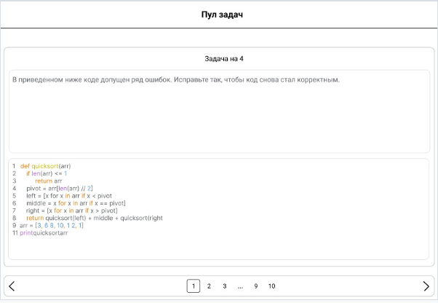
Макет UI

Slide 8
Сценарии использования
Были добавлены сценарии использования приложения, с которыми также можно ознакомиться в репозитории проекта

Slide 9
План на следующую итерацию
Определение опорной технологии для реализации проекта и её освоение
Создание первого прототипа программы с работающим одним или более типом задач

